Slide 1
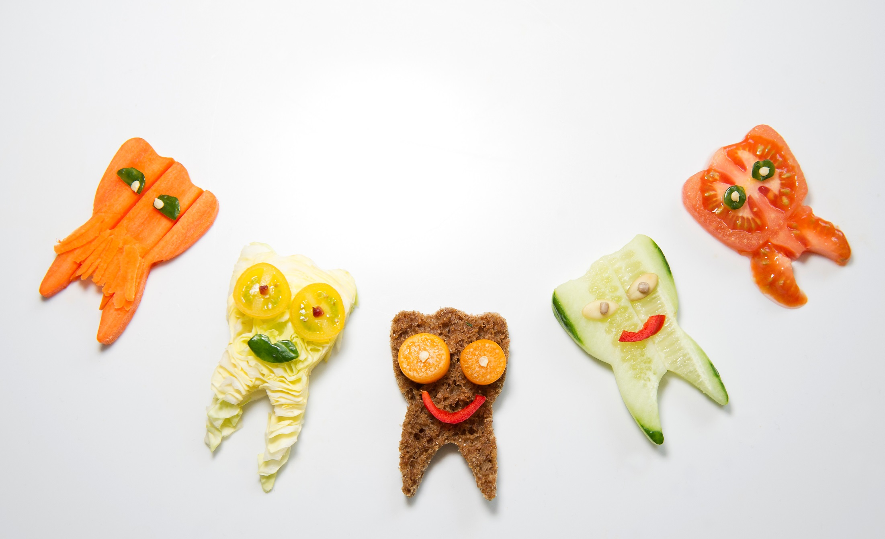
SuuN VALINTA

Slide 2
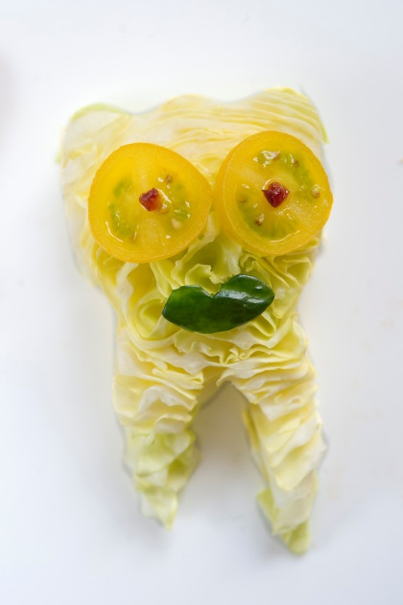
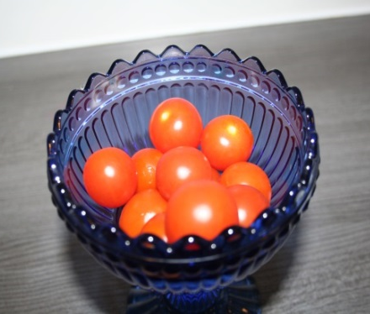
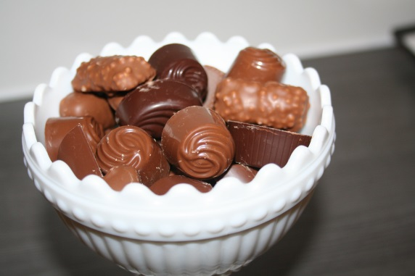
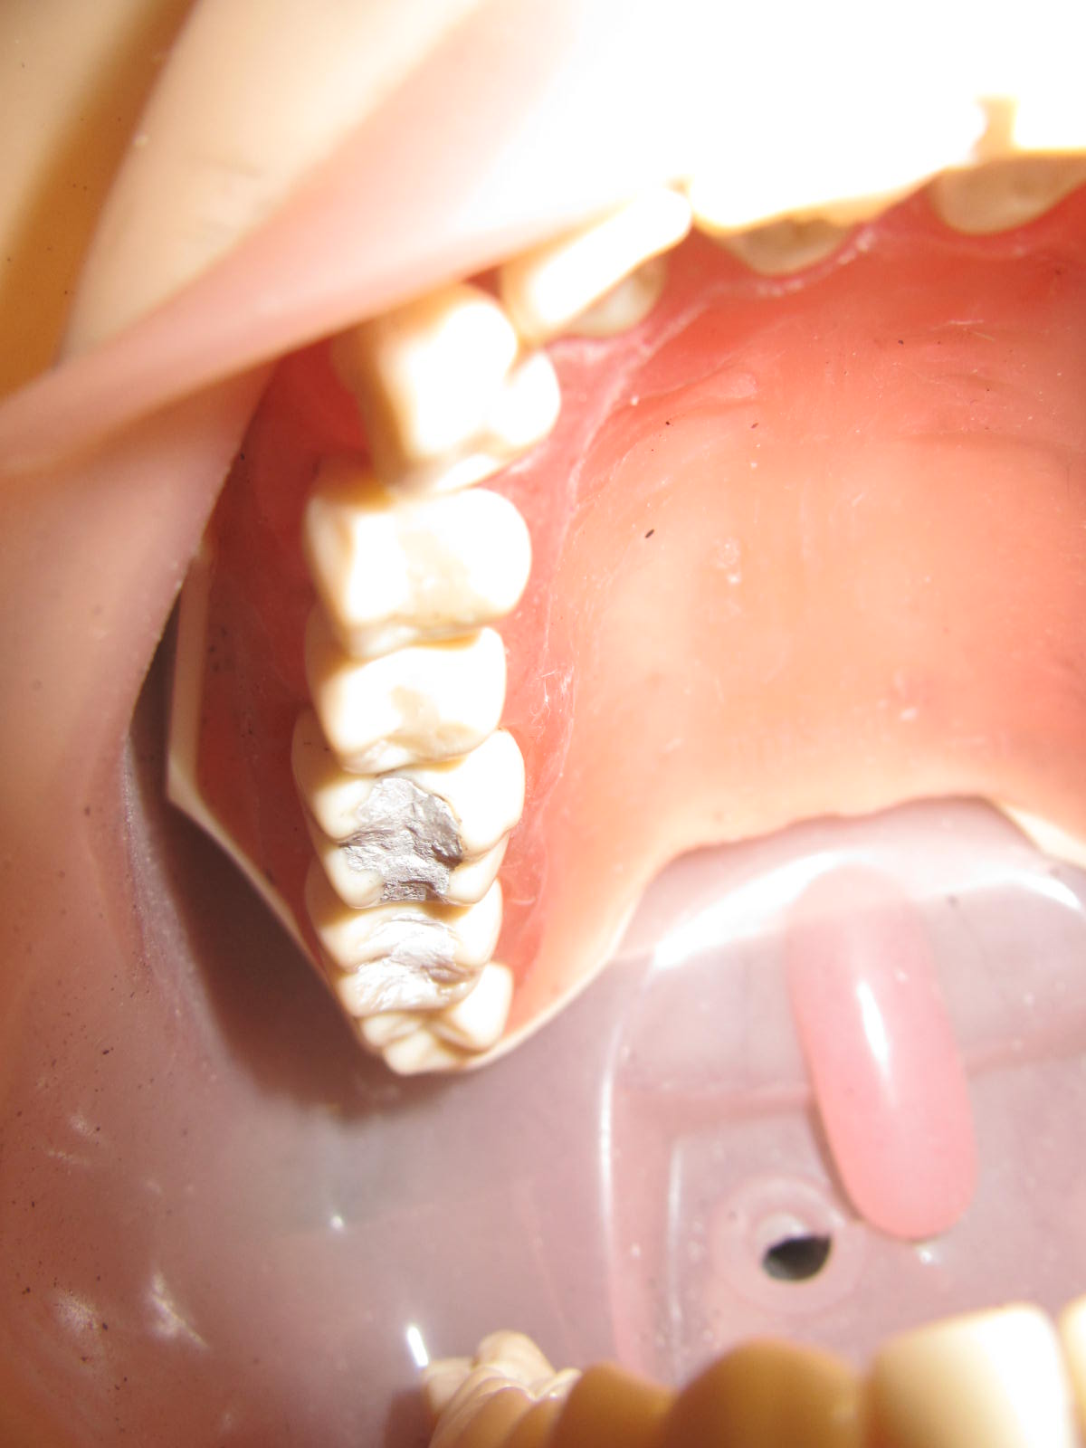
Välipala vai napsupala?
Välipala on terveellinen lisä täydentämään päivittäistä energian ja ravintoaineiden saantia.
Esim. omena, leipä tai kasvikset.
Napsupala on sokeria tai rasvaa sisältävä epäterveellinen herkkupala.
Esim. sipsit, karkit tai suklaa.

Slide 3
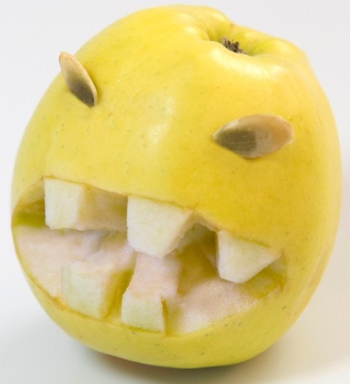
Välipala vai napsupala?
Napostelu vie ruokahalun ja tarvittavat ravintoaineet jäävät saamatta.
Napsupalat, kuten sipsit, karkit,
limsat ja hampurilaiset, sisältävät
usein runsaasti sokeria ja rasvaa.
Sokeripitoiset välipalat
kasvattavat hampaiden pinnalla
olevaa bakteerimassaa eli plakkia.

Slide 4
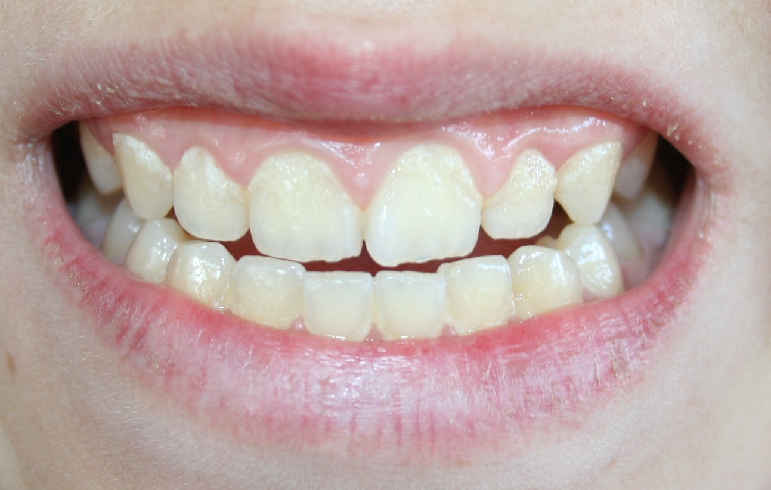
Plakki eli bakteerimassa
Plakki on valkoinen bakteeripeite hampaan pinnalla.!
.

Slide 5
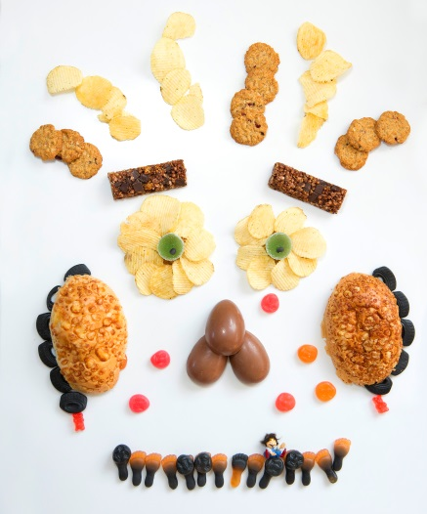
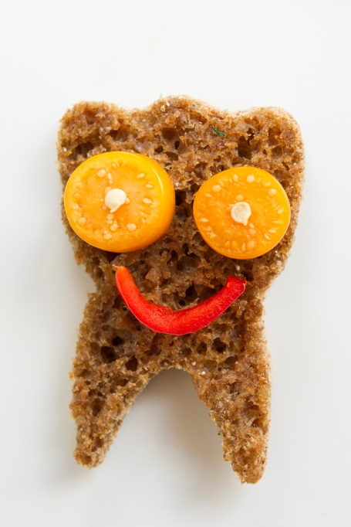
Hampaat ja välipalat.
Jokainen ateria tai välipala aiheuttaa happohyökkäyksen.
Kiilteen pinta alkaa liueta bakteerien tuottamien happojen seurauksesta, syntyy demineralisaatio.
Sylki ei pysty estämään syntyviä vaurioita, jos syö liikaa välipaloja ja napsupaloja.
Välipalojen koostumuksella on vaikutusta
suun terveyteen.
Nuoren itsesäätelykyky voi olla epäterveellisiltä elämäntavoilta suojaava tekijä.

Slide 6
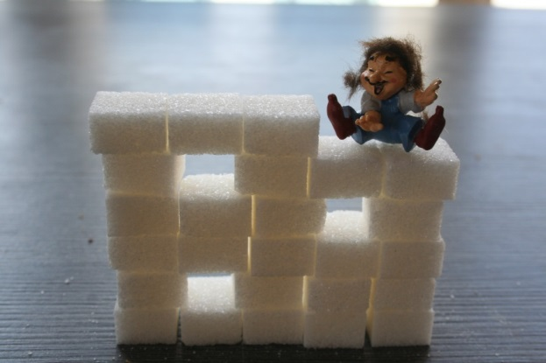
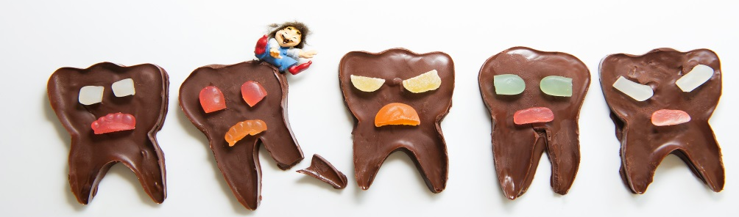
Sokeri ja hampaat
Päivittäinen sokerisuositus on 50g = 6tl sokeria.
Sokeri sisältää vain hiilihydraattia ja energiaa.
Piilosokeria löytyy monesta tuotteesta kuten mehuista, kekseistä ja välipalapatukoista.
Jos syöt makeaa, ajoita se aterian tai välipalan yhteyteen.
Vältä runsaasti sokeria sisältävien jälkiruokien ja välipalojen syömistä.
Sokeria kuvassa 65g.
Notes:
Makean syönti ruokailun yhteydessä Ei ole yhtä haitallista hampaille kuin erikseen syötynä välipalojen ja aterioiden lomassa.

Slide 7
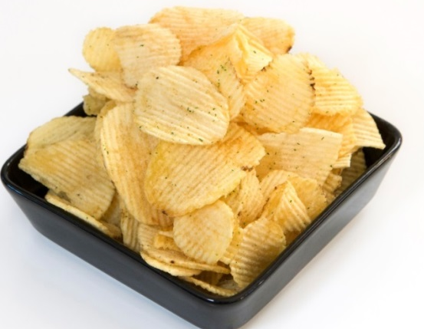
Sokerit ja hampaat
Hampaat eivät pidä useasti nautitusta sokerista eli napostelusta.
Hampaat kestävät 5 syöntikertaa päivittäin: aamupala, lounas, välipala, päivällinen ja iltapala.
Pitkään suussa viipyvät sokerit mm. toffee, tikkarit ja irtokarkit ovat pahimpia hampaille.
Pitkälle jalostetut hiilihydraatit kuten sokeri,
valkoinen vilja ja perunalastut tarttuvat helposti
hampaan pinnalle.

Slide 8
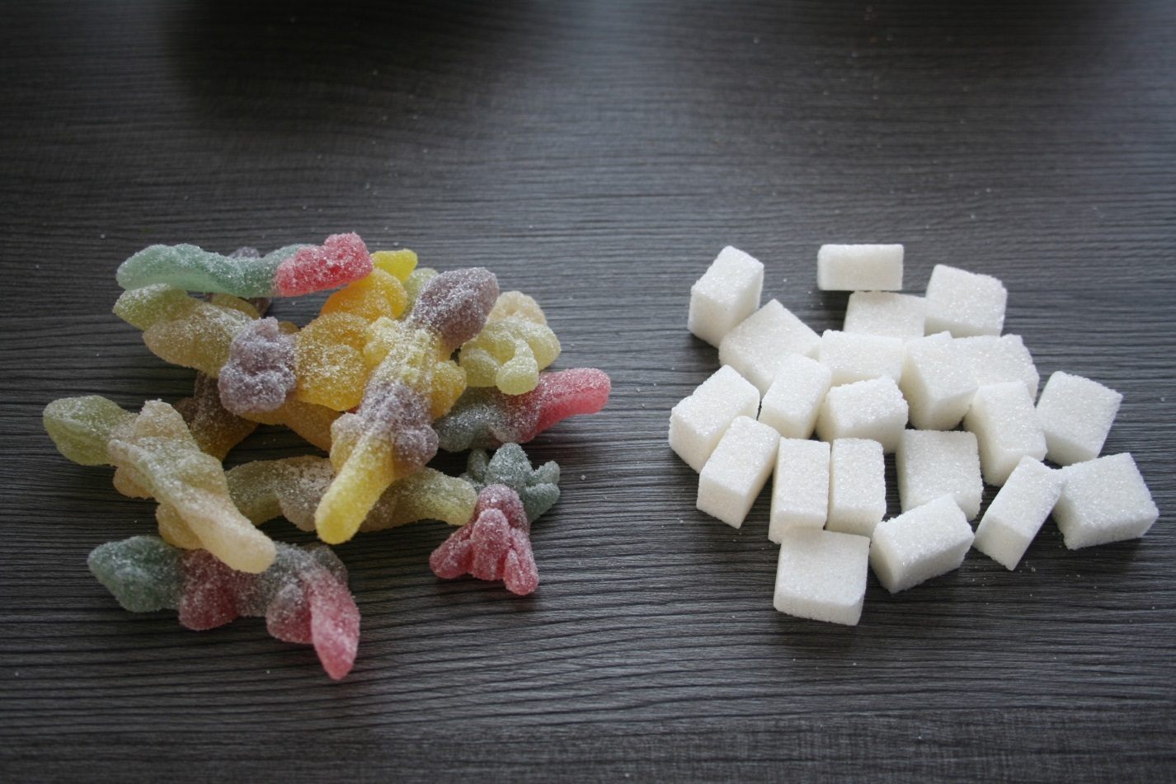
TOTTA vai TARUA?
Sama määrä sokeria molemmissa pinoissa!
Notes:
100g karkkia on 68g sokeria eli kuvassa molemmissa pinoissa on saman verran sokeria.

Slide 9
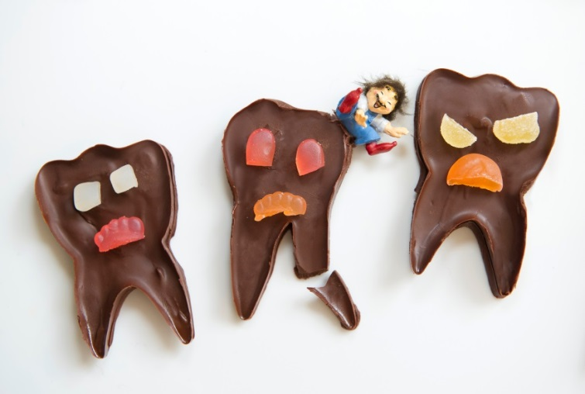
Napspalat
Napsupalat: kuinka monta sokeripalaa (2,6g) 100g tuotetta sisältää?
Murot 15,9g = 6 palaa
Jäätelö 16,5g = 6 palaa
Mysli 27,2g = 10 palaa
Jäätelö suklaakuori 26,4g = 10 palaa
Suklaa myslipatukka 35,2g = 14 palaa
Suklaa 50,9g = 20 palaa
Makeiset 60,0g = 23 palaa
Huono valinta suun terveydelle!

Slide 10
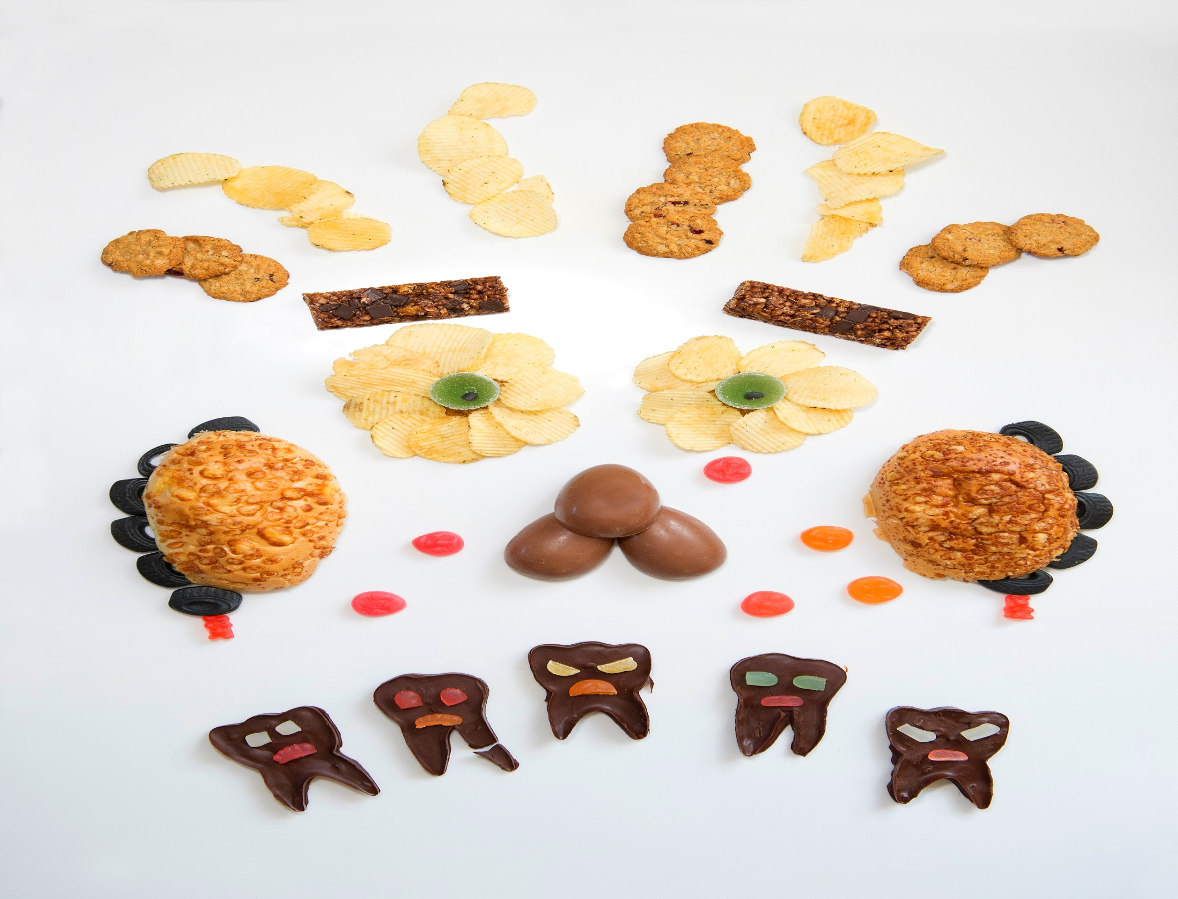
SUuN VALINTA MÄTTÄÄ.
Notes:
Kuvan ukossa on 2000kilokaloria. Koostuu Juustosämpylästä 73g, Suklaasta 100g, Pikkuleivistä 58g, Taffeleita33g Myslipatukat 44g,Suklaamunaa 30g, Vihreä kuula marmelaadit 20g. Karkit 78g. Yhteensä Vajaa. 500g tavaraa.Kaikki sokeria ja rasvaa sekä vaaleaaviljaa sisältäviä tuotteita..

Slide 11
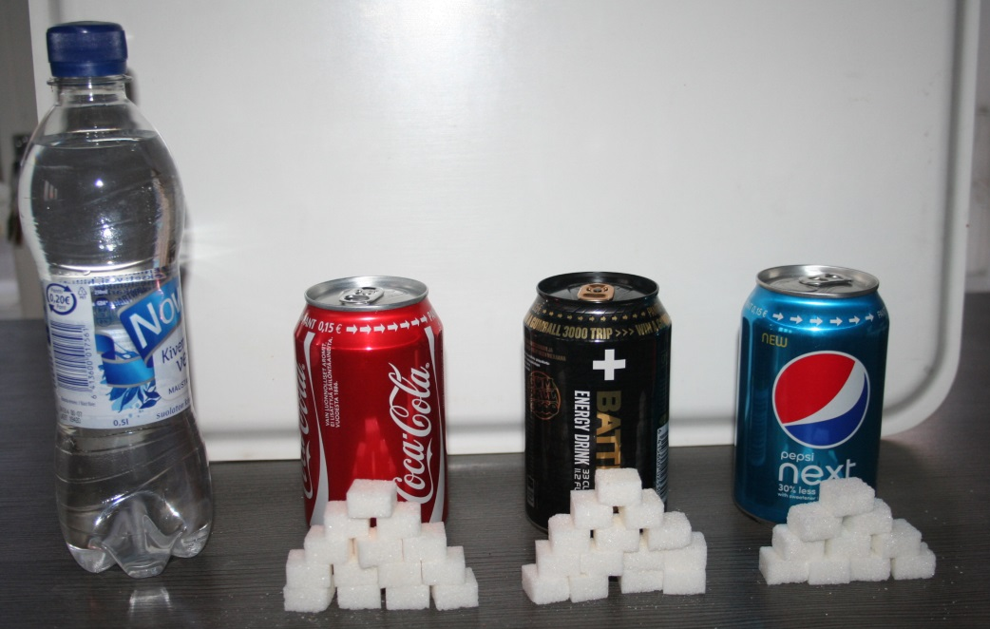
Janojuomalla on väliä, juomissa piilosokeria.
- Vesi 0,5l = 0g
- Cola 0,33l = 35g
- Energiajuoma 0,33l = 36,4g
- Light cola 0,33l = 24,5g
Juomat myös happamia esim. colan pH 2,7, joka pehmentää kiilteen pintaa altistaa hammasvaurioille kuten eroosiolle ja reikiintymiselle.
- Kiilteen liukenemisen kriittinen raja on pH 5.5.
Sokerimäärä juomissa
Vesi
0 palaa
Sokeria.
COLA
14 palaa
sokeria
Energia juoma
16 palaa sokeria
Light
COLA
10 palaa sokeria
Paras janojuoma on VESI !

Slide 12
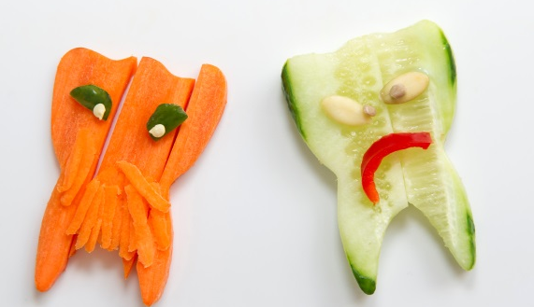
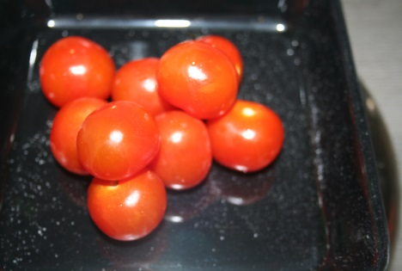
Välipalat: kuinka monta sokeripalaa (2,6g) 100g tuotetta sisältää?
Kurkku 1,4g = 0,5 palaa
Ruisleipä 1,8g = 0,5 palaa
Appelsiini 2,7g = 1,0 palaa
Tomaatti 3,3g = 1,3 palaa
Vadelma 4,1g = 1,5 palaa
Porkkana 5,6g = 2,0 palaa
Omena 7,1g = 2,7 palaa
Jugurtti 7g-14,5g = 5 palaa
Hyvä valinta suun terveydelle!

Slide 13
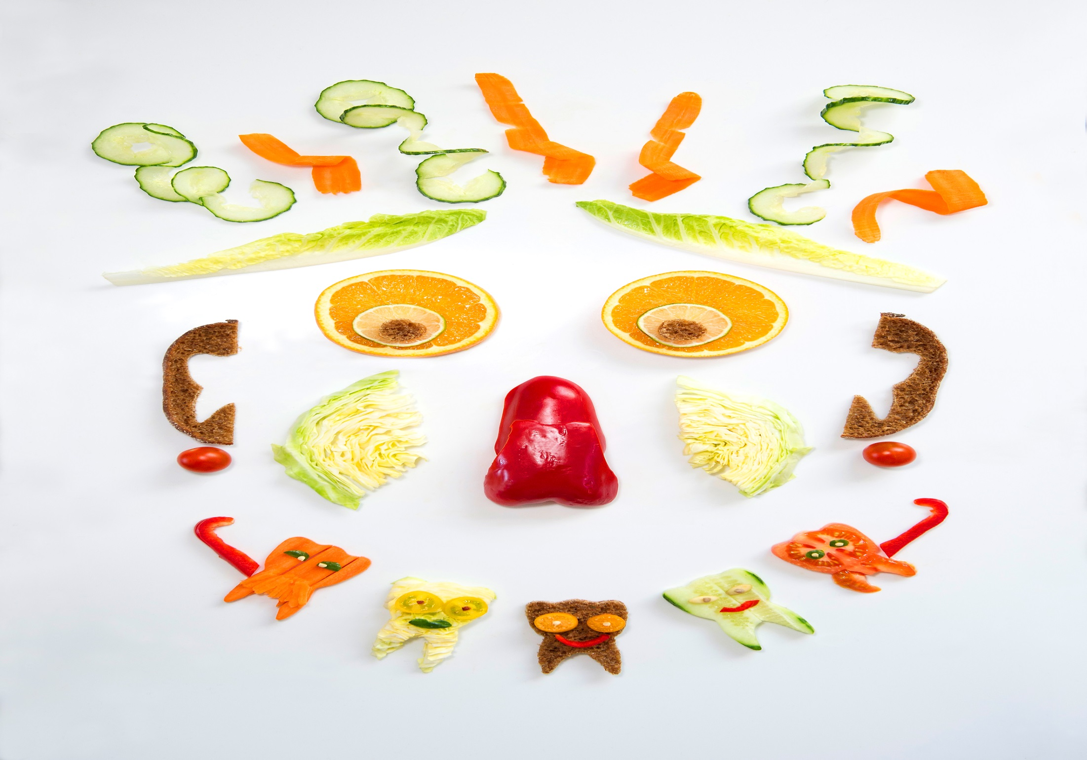
SuuN VALINTA
Välipalalla
on väliä!!
Notes:
Tässä kuvassa 500g kasviksia. (-Ruisleipä) Hyvät välipalavaihtoehdot. Ruisleipää 30g, Appelsiiniä 168g kuorineen, 73g kaalia, paprikaa81g, lie15g kuorineen, tomaattia47g, porkkanaa 26g,kurkkua 66g ja 2 kurpitsan siementä.

Slide 14
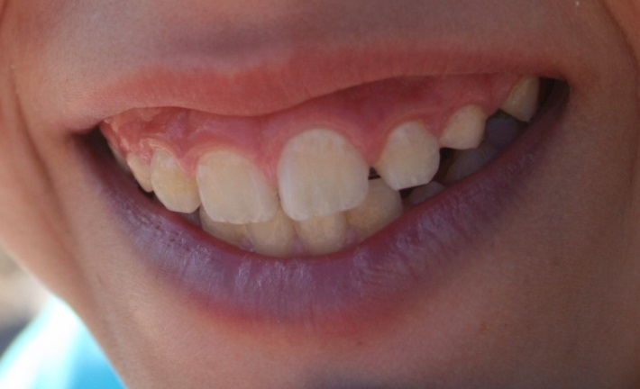
Plakki, kaiken pahan alku.
Plakki
Plakkia kertyy hampaan pinnalle, jos hampaita ei harjata.
Pitkään hampaan pinnalla ollut plakki aktivoi ientulehdusta, seuraa ienverenvuoto.
Pitkään hampaan pinnalla ollut plakki aktivoi kariesprosessia
Mutans-Streptokokki bakteerit saavat ravintonsa plakin kautta.
Notes:
Patogeeninen –sairauksia aiheuttava.

Slide 15
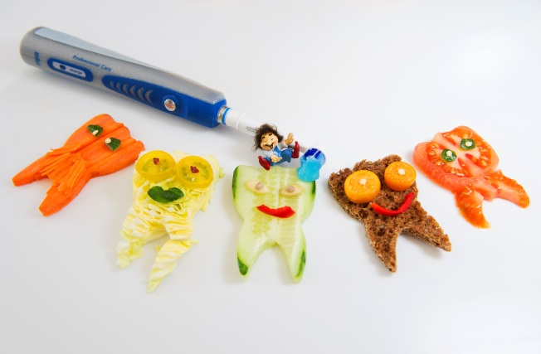
Harjaus vai reikä hampaaseen?
Karieksen varhaisvaihe
Kariesvaihe
Kariesmuutokset ovat palautettavissa - voidaan Pysäyttää - Hidastaa.
Alkava reikä ulottuu kiilteen pinnalle!
Plakki poistetaan hampaan pinnalta harjaamalla kahdesti päivässä fluoritahnalla
Sokerin nauttimista vähennetään.
Hampaan pinta
pidetään puhtaana.
Pitkään hampaan pinnalla ollut plakki aktivoi kariesprosessia.
Reikä etenee kiilteestä dentiiniin eli hammasluuhun asti.
Harjaus häiritsee plakin pintaa ja hidastaa karieksen etenemistä.
Karieksen poistaminen hammaslääkärissä ja hampaan paikkaaminen.
Notes:
Harjaus häiritsee plakin pintaa ja hidastaa karieksen etenemistä.
Sokerin syönnin ja muiden jalostettujen hiilihytraattien syöntiä vähennetään. Bakteerit eivät saa ravintoa

Slide 16
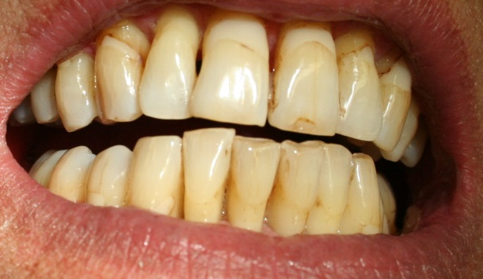
Ientulehdus: Ien on punainen, turvonnut ja vuotaa verta!
Ientulehdus
Parodontiitti
Paranee täysin, kun plakki pidetään pois hampaan pinnalta.
Hampaat harjataan 2 kertaa päivässä pehmeällä harjalla.
Hammasvälien puhdistus langalla, harjalla tai tikulla.
Plakin poistuessa bakteerien määrä vähenee, ienverenvuoto lakkaa ja ien alkaa parantua.
Plakin pitkään ylläpitämä krooninen tulehdus, joka leviää ikenen alle.
Hampaan kiinnityskudos vaurioituu.
Hammaskiven poisto.
Hampaiden harjaus 2 kertaa päivässä.
Klooriheksidiinihuuhtelu-kuuri 1-3 viikon ajan.
Notes:
Hammaskivi on hampaan pinnalle saostunut palkki joka koostuu bakteereista. Hammaskivi tarjoaa huokoisen pinnan johon bakteerien on hyvä tarttua. Hammaskiven syntyyn vaikuttaa syljen koostumus

Slide 17
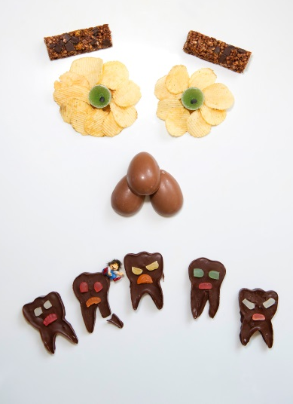
Mitä, jos otan kesälomaa myös harjauksesta?
Plakkia kertyy ienrajaan hampaiden pinnalle.
Syntyy ientulehdus eli ikenet punoittavat, turpoavat ja alkavat vuotaa verta hampaita harjatessa.
Bakteerikanta lisääntyy plakissa. Aluksi lisääntyvät happea tarvitsevat bakteerit.
Mitä enemmän plakkia kertyy sitä paremmat olosuhteet luodaan bakteereille, jotka viihtyvät hapettomassa tilassa.

Slide 18
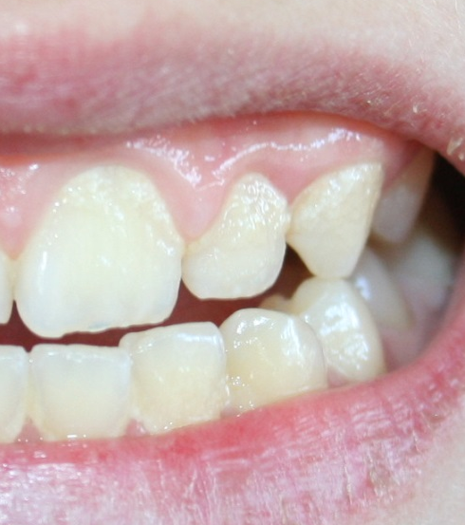
Kesäloma harjauksesta? No ei! ttodellatodellatodellakaan..!!
Hammaskiveä alkaa muodostua - Kiille muuttuu pehmeäksi.
Hampaan pinta muuttuu karheaksi, jolloin plakki tarttuu helpommin.
Seurauksena on kiilteen vauriot.
Riippuen suussa olevan normaaliflooran bakteerikannasta, plakki luo happamat olosuhteet, jolloin kariesta aiheuttava
Mutans- Streptockokki–bakteeri
lisääntyy.

Slide 19
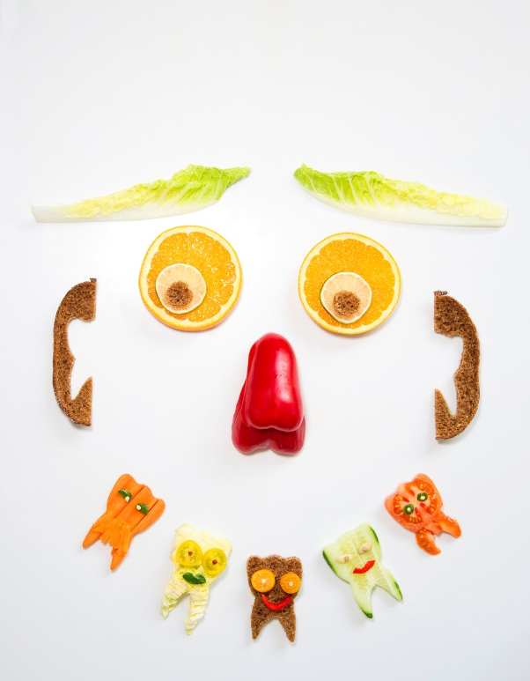
Ikenet vuotaa verta, kun harjaan.
Mitä Jäbä duunaa?
Jättää harjaamatta hampaansa, kun ikenet vuotavat?
Harjaa hampaita aamulla ja illalla 2 minuuttia?
Pesee hampaat pehmeällä harjalla ja fluoritahnalla?
Purskuttelee pelkällä suuvedellä?
Vaihtaa hammasharjan uuteen?
Hakee lääkekuurin, jotta vuoto lakkaa?
Käyttää hammaslankaa ja - tikkuja?
Valitse mielestäsi oikeat vaihtoehdot!
?

Slide 20
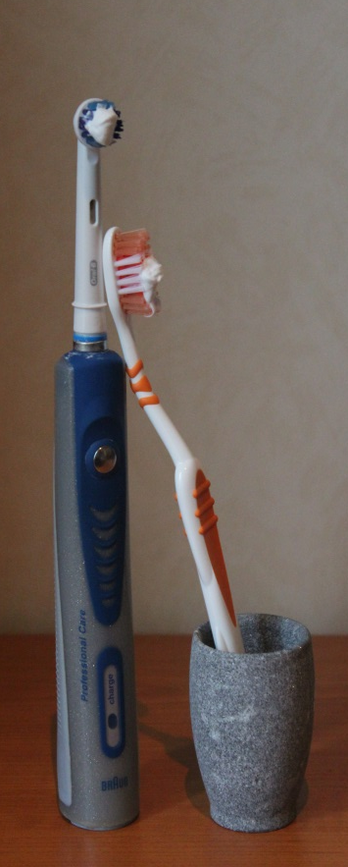
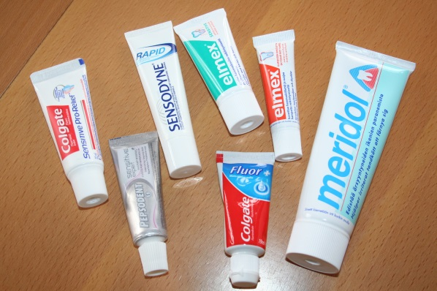
Tätä Jäbä duunaa!
Käyttää hammasharjaa 2 kertaa päivässä aamulla ja illalla 2 minuutin ajan!
Käyttää pehmeää harjaa
Vaihtaa hammasharjan 3kk välein uuteen.
Lisää fluoritahnaa, jossa fluoria
1500ppm eli 0,15%.
Harjauksen jälkeen käyttää
hammaslankaa ja –tikkuja
tai hammasväliharjaa.

Slide 21

Aamulla hampaiden harjaus, miksi?
Aamulla, kun harjaat niin uskallat tervehtiä kaveria. Ei tarvitse laittaa päätä kainaloon.
Hampaiden väleissä ei roiku aamupalan tähteitä, joten voit hymyillä vastaantulijalle.
Pulpettinaapurisi on tyytyväinen raikkaasta hengityksestäsi.
Kehosi tykkää, kun häädät bakteerit harjalla, plakki hajoaa ja bakteerien
elinympäristö katoaa.
Fluori vahvistaa hampaiden
pintaa.

Slide 22
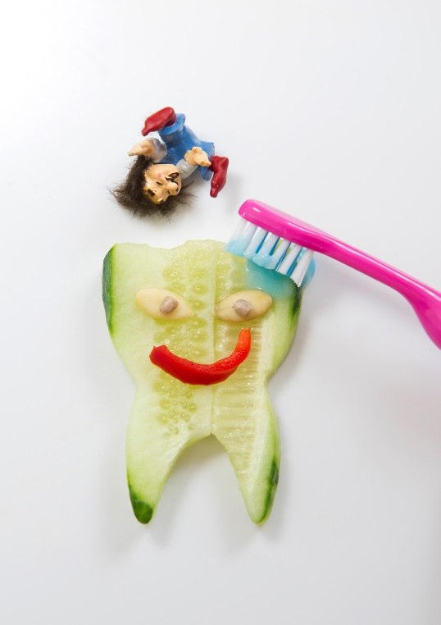
Hampaiden harjaus illalla, miksi?
Päivän aikana kertynyt biofilmi eli plakki häiriintyy harjauksesta.
Plakin bakteerien elinolosuhteet huononevat ja suun bakteerien määrä vähenee.
Fluori antaa suojan hampaille!
Hammaslankaus putsaa välit,
joita harja ei tavoita.
Hammaslääkärin ja suuhygienistin
luona pelkkä tarkastus riittää.
Pora pysyy poissa suusta .

Slide 23
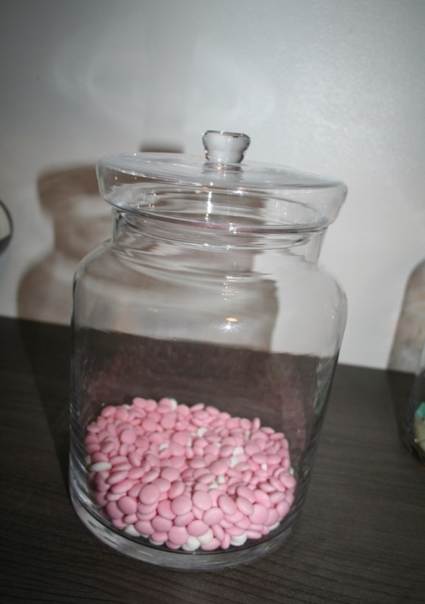
Ksylitoli hampaiden tueksi ja turvaksi!
Ksylitolia tulisi nauttia päivittäin aterian ja välipalan jälkeen.
Hampaiden suojaamiseksi riittää 5g ksylitolia. (6 palaa purkkaa)
Pureskele ksylitolipurkkaa tai -pastillia 5-10 minuuttia.
Vähentää plakin tarttumista kiilteen pintaan.
Koska bakteerit eivät käytä ksylitolia ravinnokseen, se sopii makeutusaineeksi.

Slide 24
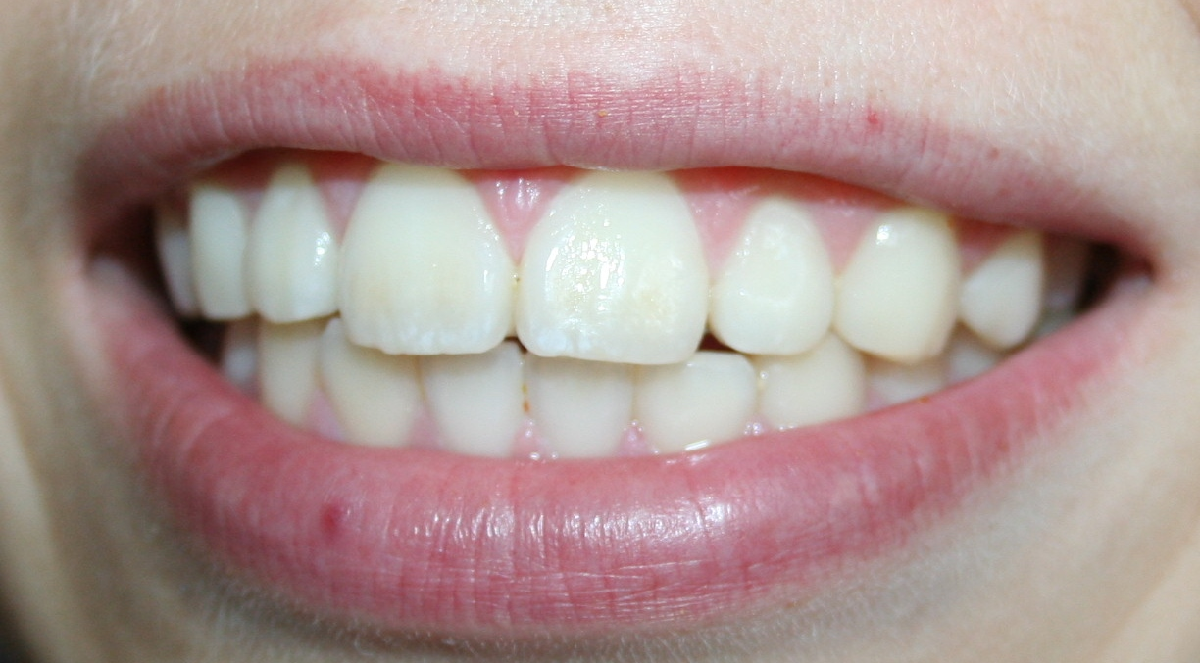
Puhtaat hampaat ja terveet ikenet.

Slide 25
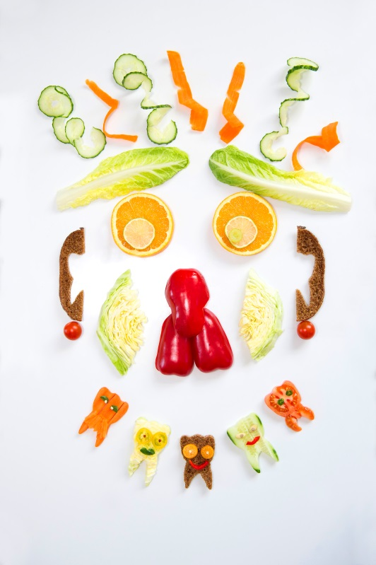
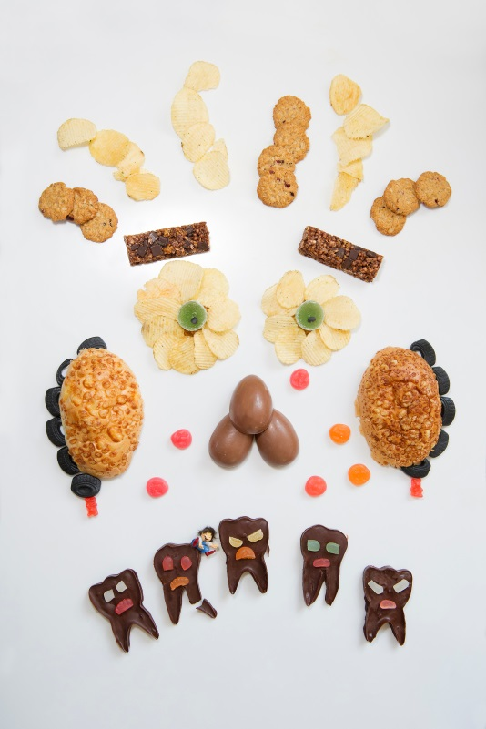
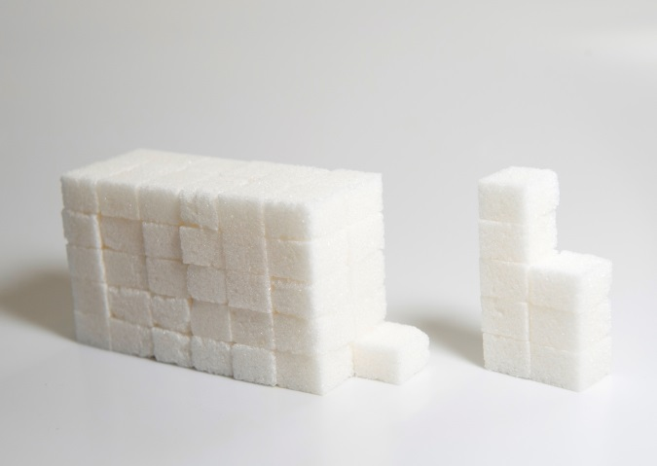
SuuN VALINTA !
Kiitos!

Slide 26
Lähteet
Hanna Ollila, Hanna Forsman, Pilvikki Absetz. Itsesäätely koululaisten hyvien ruokailutottumusten tukena. Tuloksia Suomen TEMPEST-hankkeen koululaistutkimuksesta. 2013;11.
Heinonen Timo 2014.Luentomuistiinpanot Karieksen hallinta. Metropolian ammattikorkeakoulu
Nieminen Anja 2013.Luentomuistiinpanot Parodontologia2. Metropolian ammattikorkeakoulu
Patovirta, Elina 2013. Vantaan Länsimäen Yläkoululaisten Suun Terveyteen Liittyvät Tiedot Ja Tottumukset Sekä Mielipiteitä Verkkomuotoisesta Terveystiedon Opetuksesta. Syventävien opintojen kirjallinen tutkielma. Turun yliopisto, Lääketieteellinen tiedekunta. Hammaslääketieteen laitos 22.03.2013.
Sipola Henna. 2008 Miten terveystietoa tulisi opettaa? 9. luokan oppilaiden kokemuksia terveystiedon opetusmenetelmistä ja oppimateriaaleista Pro Gradu –tutkielma Terveyskasvatus Jyväskylän yliopisto Terveystieteiden laitos
Terveyttä ruuasta -Suomalaiset ravintosuositukset 2014. Valtion ravitsemuslautakunta 2014. 2. korjattu painos. c/o elintarviketurvallisuusvirasto Evira. Juventus Print - Suomen Yliopistopaino.
Therapia Odontologica. Jukka H. Meurman, Heikki Murtola, Yrsa Le Bell, Heikki Autti.2008;298,375>http://www.terveyskirjasto.fi/kotisivut/tk.koti?p_artikkeli=trs00037<
>http://www.terveyskirjasto.fi/terveysportti/tk.koti?p_artikkeli=trs00019< Ksylitoli. Terve suu 15.9.2009. Kaarina Sirviö. Luettu 10.4.2014
.
Therapia Odontologica.Hammaslääketieteen käsikirja Jukka H. Meurman, Heikki Murtola, Yrsa Le Bell, Heikki Aut-ti.2008;240-299,375-395

Slide 27
Tekijät: Metropolian Ammattikorkeakoulu Suuhygienistiopiskelijat
Hanna Karenius ja Kirsi Kollanus 22.05.2014-10.10.2014
Opinnäytetyön tekstiosuus: Nuoret muutosprosessissa
Napsupalat ravinnerikkaaksi välipaloiksi
Kuvien käyttöoikeudet ja kuvien ottajat: Suuhygienistiopiskelija Hanna Karenius ja Valokuvaaja Marja Haapio
.
Sopimus Hakarinteen koulun käyttöoikeudesta materiaaliin.

